Slide 1



Lliçó 14
Índex
Recordeu!
Podeu recórrer totes les seccions (intro o clic amb el mouse) o escolliu la secció que us interessi fent-hi clic.
Escolliu “Posa’t a prova” només després de passar per tots els continguts de la lliçó!
1. OEF i Matriu Inversa
2. Algorisme per a calcular la Inversa
Posa't a prova!
By EngiMath TEAM

Slide 2
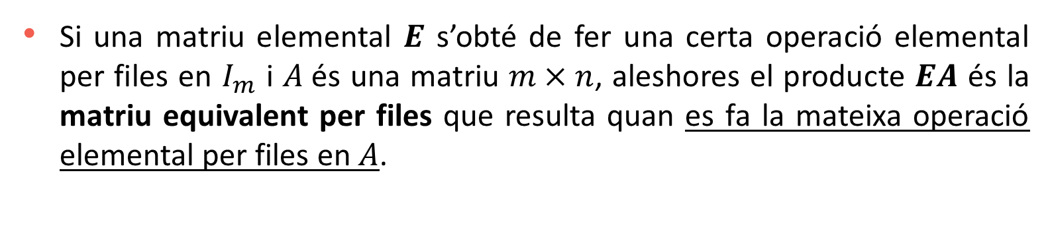
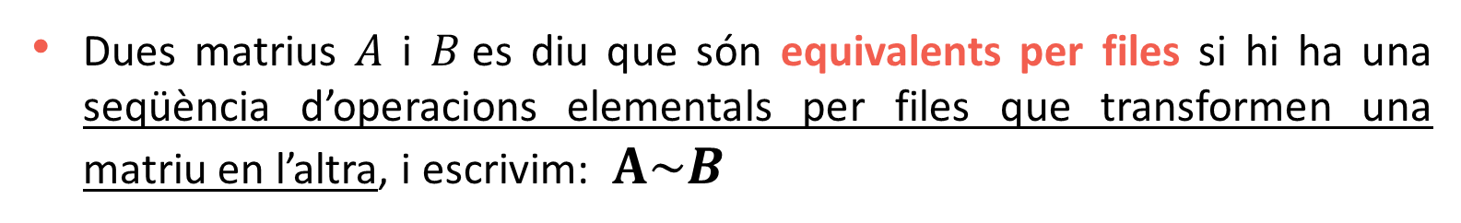
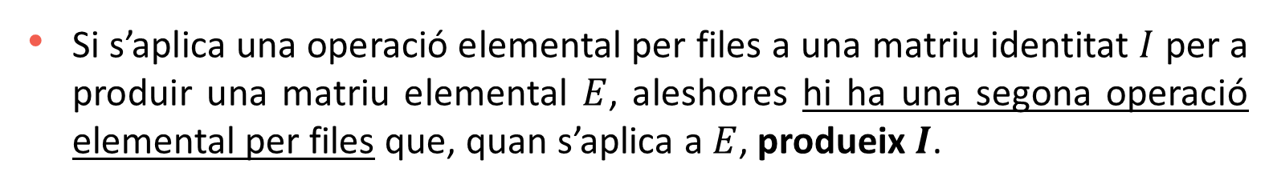
Lliçó 14
Recordeu
1. OEF i Matriu Inversa
A la Lliçó 12 hem treballat les Operacions Elementals per Files i les Matrius Elementals. És important recordar que:
Dues matrius $A$ i $B$es diu que són equivalents per files si hi ha una seqüència d’operacions elementals per files que transformen una matriu en l’altra, i escrivim: $A\sim B$
2. Algorisme per a calcular la Inversa
Si una matriu elemental $E$ s’obté de fer una certa operació elemental per files en $I_{m}$ i $A$és una matriu $m×n$, aleshores el producte $EA$ és la matriu equivalent per files que resulta quan es fa la mateixa operació elemental per files en $A$.
Posa't a prova!
Si s’aplica una operació elemental per files a una matriu identitat $I$ per a produir una matriu elemental $E$, aleshores hi ha una segona operació elemental per files que, quan s’aplica a $E$, produeix $I$.

Slide 3





Lliçó 14
Com a conseqüència d’aquesta última afirmació, tenim el resultat següent:
Proposició
Cada matriu elemental $E$ és invertible. La inversa de $E$, $E^{−1}$, és la matriu elemental de la mateixa mida que transforma $E$ en $I$.
1. OEF i Matriu Inversa
Exemple
$$E=\left(\begin{matrix}1 & 0 & 4 \\ 0 & 1 & 0 \\ 0 & 0 & 1\end{matrix}\right)$$
La corresponent OEF és: sumar $4$ cops la 3a fila a la 1a fila
2. Algorisme per a calcular la Inversa
Trobeu la inversa de
$$E^{−1}=\left(\begin{matrix}1 & 0 & −4 \\ 0 & 1 & 0 \\ 0 & 0 & 1\end{matrix}\right)$$
Per invertir aquesta OEF hem de fer: sumar $−4$ cops la 3a fila a la 1a fila
Posa't a prova!
Si s’aplica una operació elemental per files a una matriu identitat $I$ per a produir una matriu elemental $E$, aleshores hi ha una segona operació elemental per files que, quan s’aplica a $E$, produeix $I$.

Slide 4
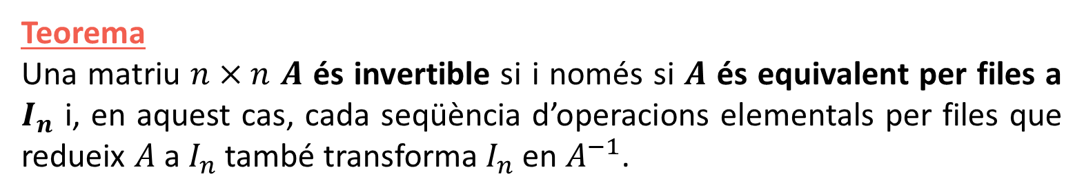

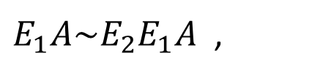
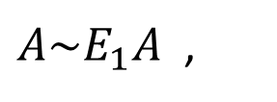

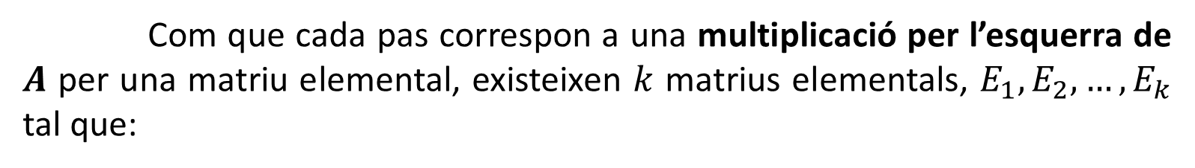
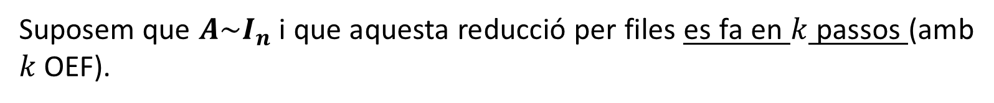

Lliçó 14
Teorema
Una matriu $n×n$ $A$ és invertible si i només si $A$ és equivalent per files a $I_{n}$ i, en aquest cas, cada seqüència d’operacions elementals per files que redueix $A$ a $I_{n}$ també transforma $I_{n}$ en $A^{−1}$.
1. OEF i Matriu Inversa
2. Algorisme per a calcular la Inversa
Per entendre millor el procediment pràctic donat a la secció següent d’aquesta lliçó, vegem una part de la demostració del teorema.
Suposem que $A\sim I_{n}$ i que aquesta reducció per files es fa en $k$ passos (amb $k$ OEF).
Com que cada pas correspon a una multiplicació per l’esquerra de $A$ per una matriu elemental, existeixen $k$ matrius elementals, $E_{1},E_{2}, …,E_{k}$ tal que:
Posa't a prova!
$A\sim E_{1}A$ ,
$E_{1}A\sim E_{2}E_{1}A$ ,
$…\sim E_{k}…E_{2}E_{1}A=I$
Ja que la inversa, quan existeix, és única, si A és invertible aleshores, des de:
1ª EFO
2ª OEF
kª OEF
$E_{k}…E_{2}E_{1}A=I$
tenim:
$E_{k}…E_{2}E_{1}=A^{−1}$

Slide 5

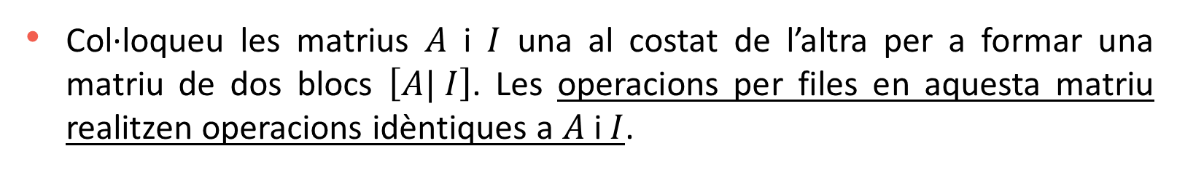
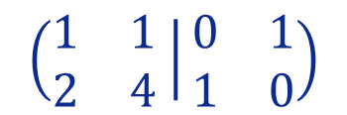

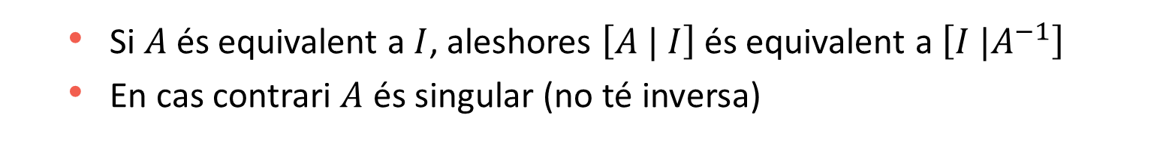





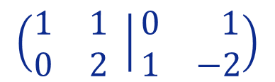




Lliçó 14
Procediment
Col·loqueu les matrius $A$ i $I$ una al costat de l’altra per a formar una matriu de dos blocs $\left[A| I\right]$. Les operacions per files en aquesta matriu realitzen operacions idèntiques a $A$ i $I$.
1. OEF i Matriu Inversa
Reduïm per files la matriu $\left[A | I\right]$:
Si $A$ és equivalent a $I$, aleshores $\left[A | I\right]$ és equivalent a $\left[I |A^{−1}\right]$
En cas contrari $A$ és singular (no té inversa)
2. Algorisme per a calcular la Inversa
Exemplificant
$$A=\left(\begin{matrix}2 & 4 \\ 1 & 1\end{matrix}\right)$$
Calculeu, si és possible, la inversa de
Pivot
$$\left[A | I\right]=\left(\left.\begin{matrix}2 & 4 \\ 1 & 1\end{matrix} \right|\begin{matrix}1 & 0 \\ 0 & 1\end{matrix}\right)$$
$$\left(\left.\begin{matrix}1 & 1 \\ 2 & 4\end{matrix} \right|\begin{matrix}0 & 1 \\ 1 & 0\end{matrix}\right)$$
$$\left(\left.\begin{matrix}1 & 1 \\ 0 & 2\end{matrix} \right|\begin{matrix}0 & 1 \\ 1 & −2\end{matrix}\right)$$
Posa't a prova!
$$\underset{F_{1}↔F_{2}}{\sim}{ }$$
$$\underset{F_{2}←F_{2}−2F_{1}}{\sim}{ }$$
$$\left(\left.\begin{matrix}1 & 1 \\ 0 & 1\end{matrix} \right| \begin{matrix}0 & 1 \\ \frac{1}{2} & −1\end{matrix}\right)$$
$$\left(\left.\begin{matrix}1 & 0 \\ 0 & 1\end{matrix} \right| \begin{matrix}− \frac{1}{2} & 2 \\ \frac{1}{2} & −1\end{matrix}\right)$$
$$A^{−1}=\left(\begin{matrix}−\frac{1}{2} & 2 \\ \frac{1}{2} & −1\end{matrix}\right)$$
$$\underset{F_{2}←\frac{1}{2}F_{2}}{\sim}{ }$$
$$\underset{F_{1}←F_{1}−F_{2}}{\sim}{ }$$
$$=\left[I {|A}^{−1}\right]$$
Pivot

Slide 6




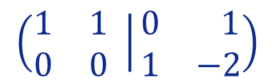


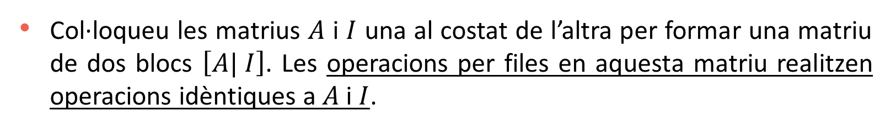

Lliçó 14
Procediment
Col·loqueu les matrius $A$ i $I$ una al costat de l’altra per formar una matriu de dos blocs $\left[A| I\right]$. Les operacions per files en aquesta matriu realitzen operacions idèntiques a $A$ i $I$.
1. OEF i Matriu Inversa
Reduïm per files la matriu $\left[A | I\right]$:
Si $A$ és equivalent a $I$, aleshores $\left[A | I\right]$ és equivalent a $\left[I |A^{−1}\right]$
En cas contrari $A$ és singular (no té inversa)
2. Algorisme per a calcular la Inversa
Exemplificant
$$A=\left(\begin{matrix}2 & 4 \\ 1 & 2\end{matrix}\right)$$
Calculeu, si és possible, la inversa de
Pivot
$$\left[A | I\right]=\left(\left.\begin{matrix}2 & 4 \\ 1 & 2\end{matrix} \right|\begin{matrix}1 & 0 \\ 0 & 1\end{matrix}\right)$$
$$\left(\left.\begin{matrix}1 & 2 \\ 2 & 4\end{matrix} \right|\begin{matrix}0 & 1 \\ 1 & 0\end{matrix}\right)$$
$$\left(\left.\begin{matrix}1 & 1 \\ 0 & 0\end{matrix} \right|\begin{matrix}0 & 1 \\ 1 & −2\end{matrix}\right)$$
Posa't a prova!
$$\underset{F_{1}↔F_{2}}{\sim}{ }$$
$$\underset{F_{2}←F_{2}−2F_{1}}{\sim}{ }$$
$A$ no és equivalent per files a $I$…
$∄A^{−1}$

Slide 7
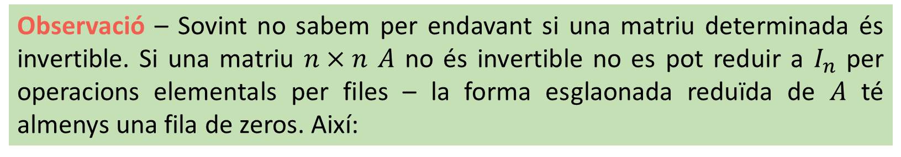
Lliçó 14
Procediment
Col·loqueu les matrius $A$ i $I$ una al costat de l’altra per formar una matriu de dos blocs $\left[A| I\right]$. Les operacions per files en aquesta matriu realitzen operacions idèntiques a $A$ i $I$.
1. OEF i Matriu Inversa
Reduïm per files la matriu $\left[A | I\right]$:
Si $A$ és equivalent a $I$, aleshores $\left[A | I\right]$ és equivalent a $\left[I |A^{−1}\right]$
En cas contrari $A$ és singular (no té inversa)
2. Algorisme per a calcular la Inversa
Observació – Sovint no sabem per endavant si una matriu determinada és invertible. Si una matriu $n×n$ $A$ no és invertible no es pot reduir a $I_{n}$ per operacions elementals per files – la forma esglaonada reduïda de $A$ té almenys una fila de zeros. Així:
Posa't a prova!
Si en algun moment del procediment, es produeix una fila de zeros al costat esquerre – costat de A – podem concloure que la matriu no és invertible i no cal seguir calculant!

Slide 8



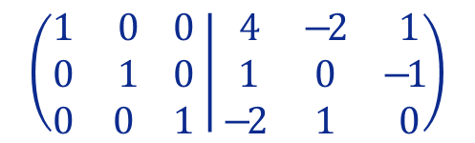
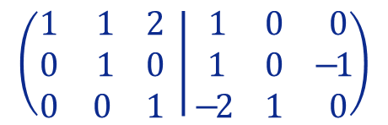
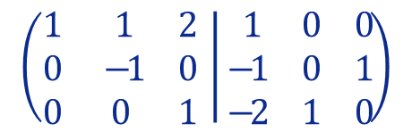
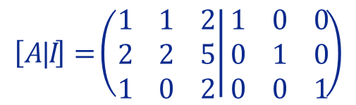




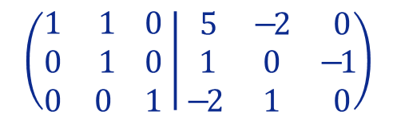

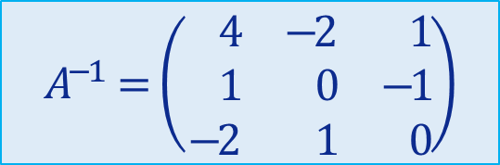
Lliçó 14
Un exemple més
$$A=\left(\begin{matrix}1 & 1 & 2 \\ 2 & 2 & 5 \\ 1 & 0 & 2\end{matrix}\right)$$
1. OEF i Matriu Inversa
Calculeu, si és possible, la inversa de
Pivot
$$\left[A | I\right]=\left(\left.\begin{matrix}1 & 1 & 2 \\ 2 & 2 & 5 \\ 1 & 0 & 2\end{matrix} \right|\begin{matrix}1 & 0 & 0 \\ 0 & 1 & 0 \\ 0 & 0 & 1\end{matrix}\right)$$
$$\left(\left.\begin{matrix}1 & 1 & 2 \\ 0 & 0 & 1 \\ 0 & −1 & 0\end{matrix} \right|\begin{matrix} 1 & 0 & 0 \\ −2 & 1 & 0 \\ −1 & 0 & 1\end{matrix}\right)$$
$$\left(\left.\begin{matrix}1 & 1 & 2 \\ 0 & −1 & 0 \\ 0 & 0 & 1\end{matrix} \right|\begin{matrix} 1 & 0 & 0 \\ −1 & 0 & 1 \\ −2 & 1 & 0\end{matrix}\right)$$
$$\underset{\begin{aligned}F_{2}←F_{2}−2F_{1} \\ F_{3}←F_{3}−F_{1}\end{aligned}}{\begin{aligned}\sim \\ \end{aligned}}{ }$$
$$\underset{F_{2}↔F_{3}}{\begin{aligned}\sim \\ \end{aligned}}{ }$$
2. Algorisme per a calcular la Inversa
$$\left(\left.\begin{matrix}1 & 1 & 2 \\ 0 & 1 & 0 \\ 0 & 0 & 1\end{matrix} \right|\begin{matrix} 1 & 0 & 0 \\ 1 & 0 & −1 \\ −2 & 1 & 0\end{matrix}\right)$$
$$\left(\left.\begin{matrix}1 & 1 & 0 \\ 0 & 1 & 0 \\ 0 & 0 & 1\end{matrix} \right|\begin{matrix} 5 & −2 & 0 \\ 1 & 0 & −1 \\ −2 & 1 & 0\end{matrix}\right)$$
$$\underset{F_{2}←{−F}_{2}}{\begin{aligned}\sim \\ \end{aligned}}{ }$$
$$\underset{F_{1}←F_{1}−{2F}_{3}}{\begin{aligned}\sim \\ \end{aligned}}{ }$$
Pivot
Pivot
Posa't a prova!
$$\left(\left.\begin{matrix}1 & 0 & 0 \\ 0 & 1 & 0 \\ 0 & 0 & 1\end{matrix} \right|\begin{matrix} 4 & −2 & 1 \\ 1 & 0 & −1 \\ −2 & 1 & 0\end{matrix}\right)$$
$$A^{−1}=\left(\begin{matrix} 4 & −2 & 1 \\ 1 & 0 & −1 \\ −2 & 1 & 0\end{matrix}\right)$$
$$\underset{F_{1}←F_{1}−F_{2}}{\begin{aligned}\sim \\ \end{aligned}}{ }$$
$$=\left[ I {| A}^{−1}\right]$$

Slide 9


Lliçó 14
1. OEF i Matriu Inversa
Esteu al dia?...
…només un parell de preguntes abans d’acabar!...
2. Algorisme per a calcular la Inversa
Posa't a prova!

Slide 10

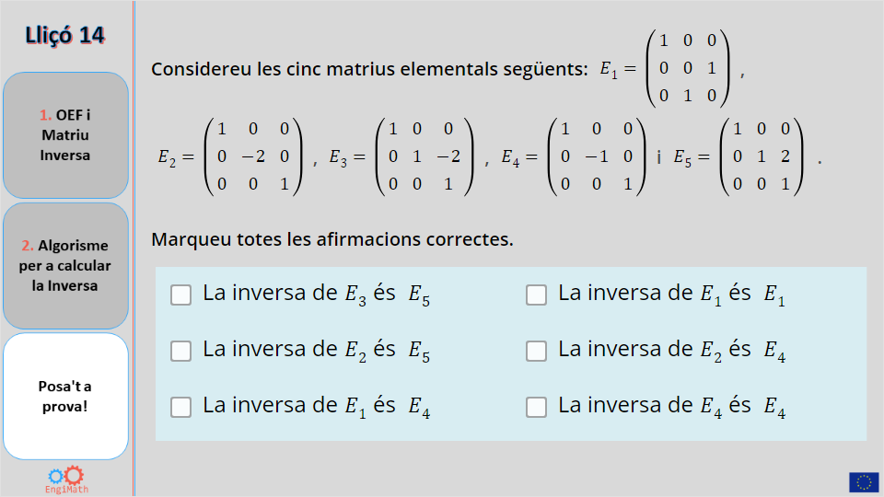
Lliçó 14
Quiz
1. OEF i Matriu Inversa
Click the Quiz button to edit this object
2. Algorisme per a calcular la Inversa
Posa't a prova!

Slide 11


Fi de la Lliçó 14
Esperem que us hagi estat útil!
1. OEF i Matriu Inversa
2. Algorisme per a calcular la Inversa
Posa't a prova!
By EngiMath TEAM

